Slide 1
Des formations
Rien que pour vous !
Aubel - Mars 2024
www.tourismepro.be

Slide 2
TROP TARD !
COMPLET !
www.tourismepro.be

Slide 3
23/04 HANNUT
23/05
BLEGNY
www.tourismepro.be

Slide 4
04/06
JEHAY
EN
LIGNE
www.tourismepro.be

Slide 5
Les formations
de nos partenaires
www.tourismepro.be

Slide 6
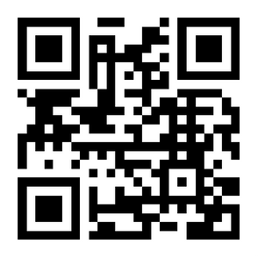
www.skilleos.com
www.tourismepro.be

Slide 7
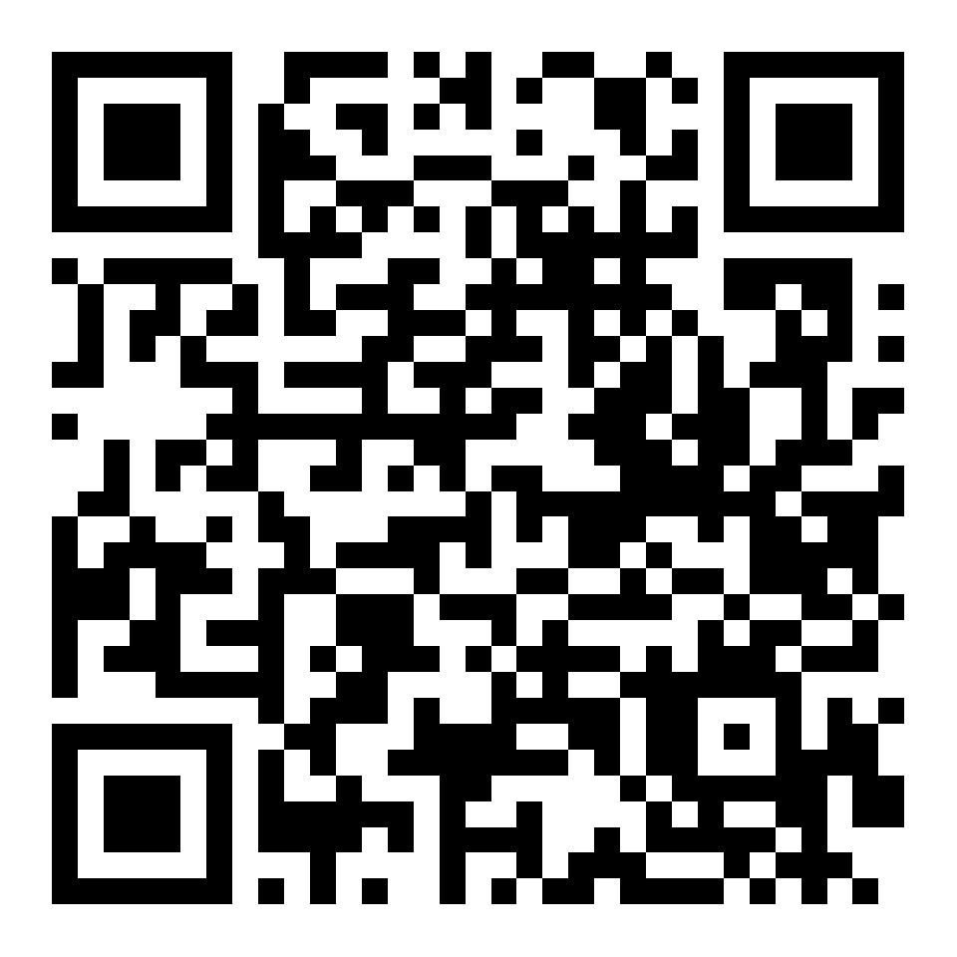
www.tourismepro.be/former/formations-ftpl
www.tourismepro.be

Slide 8
Merci de votre attention
Si vous avez des questions
sur ceci ou sur les autres missions de la FTPL, venez me trouver !
Séverine Livin
Responsable des missions
#Former et #Labelliser
www.tourismepro.be

